Slide 1
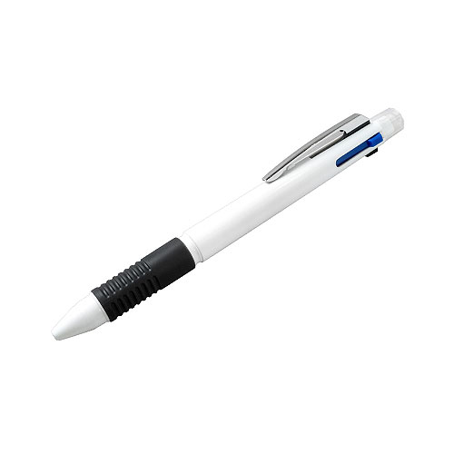
【提案書】
マルチ4ファンクションペン
特徴
1本携帯しておけば重宝する黒・赤・青・シャープペン、4つの機能を備えたマルチファンクションペンです。オリジナル名入れをして配布用の販促物として業種を問わず使用できます。
納期
納期スペース
仕様
サイズ：φ12×D18×H150mm
重量：約13g
包装：透明袋
お見積
お見積りスペース

